Slide 1
Ultrasonic Radar Model Using Microcontroller ATmega128
Lecturer: Bùi Quốc Bảo
Group: 02
Student:
Nguyễn Nhật Quang
Hoàng Tiến Phát

Slide 2
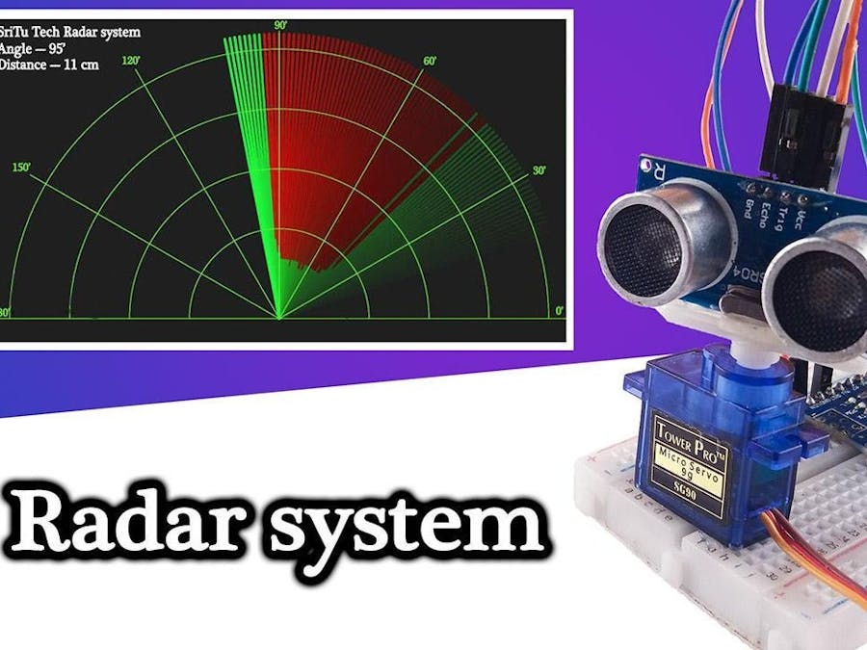
Description:
Hệ thống radar sử dụng sóng siêu âm để phát hiện và định vị các vật thể trong phạm vi 360 độ, hiển thị thông tin trên màn hình LCD và đèn LED chỉ thị.
Group: 02 - Description

Slide 3
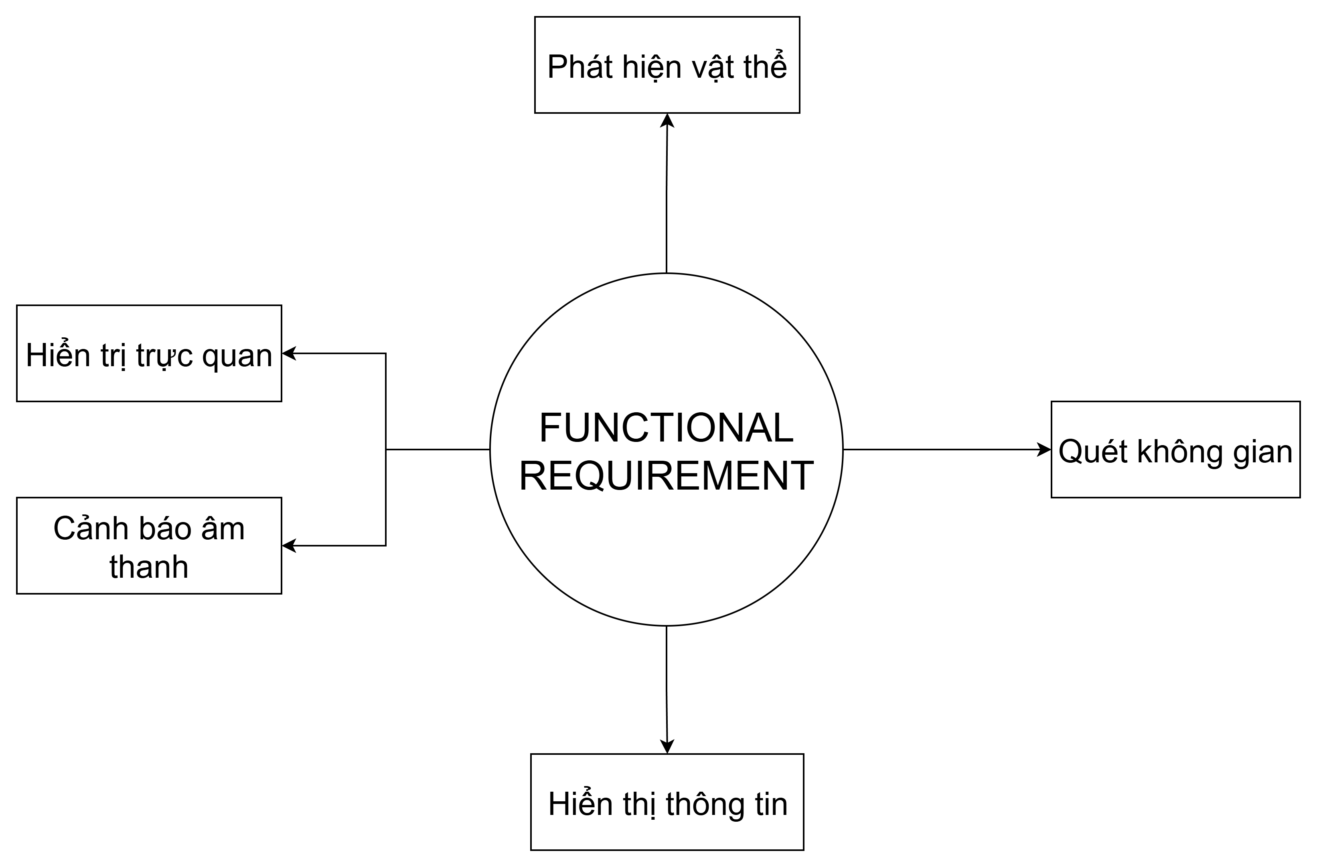
Group: 02 – Functional Requirement

Slide 4
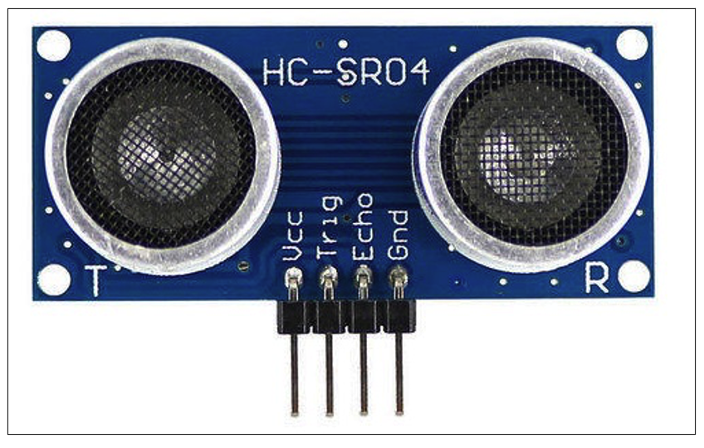
Ultrasonic wave 40kHz
Object
PHÁT HIỆN VẬT THỂ
UDM Sensor
Reflected wave
Group: 02 – Phát hiện vật thể
Notes:
UDM sensor phát sóng siêu âm định vị vật thể, nếu tồn tại object thì sẽ nhận được sóng phản xạ. Tín hiệu phản xạ này sẽ cho biết khoảng cách và góc của object.

Slide 5
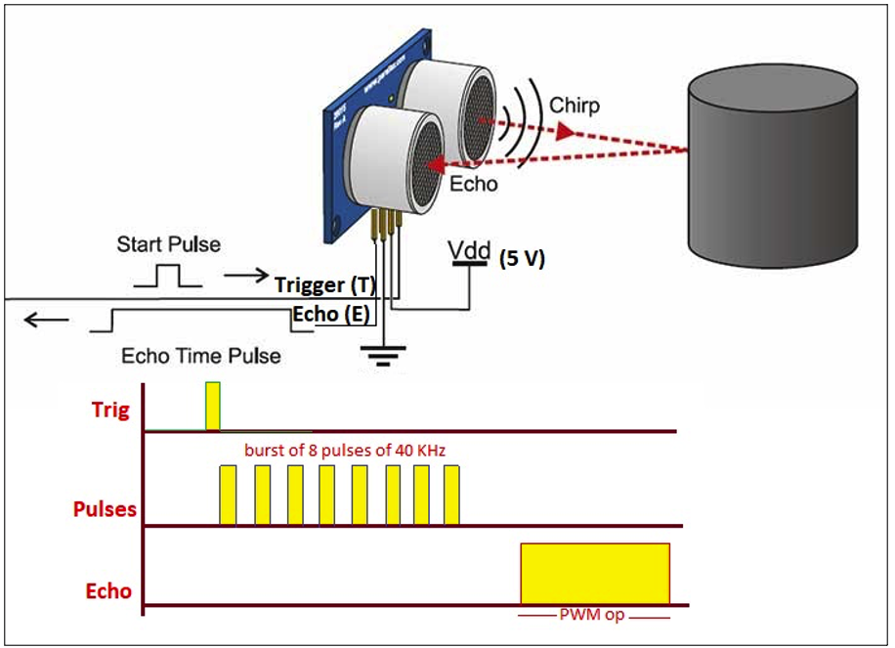
PHÁT HIỆN VẬT THỂ
Ultrasonic distance measurement sensor
Group: 02 – Phát hiện vật thể
Notes:
UDM sensor phát sóng siêu âm định vị vật thể, nếu tồn tại object thì sẽ nhận được sóng phản xạ. Tín hiệu phản xạ này sẽ cho biết khoảng cách và góc của object.

Slide 6
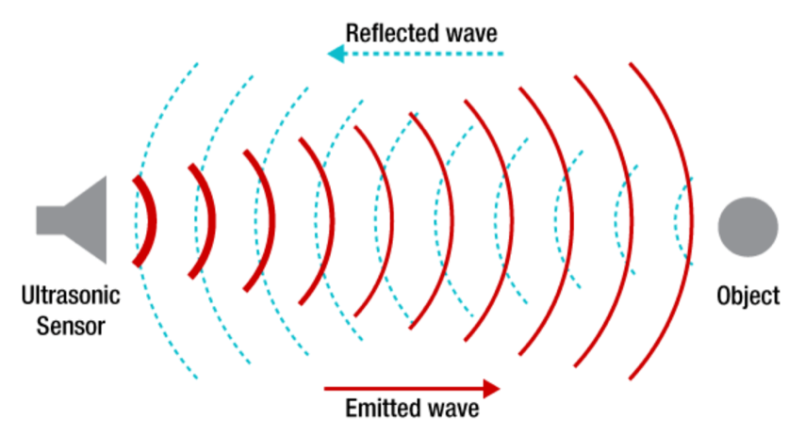
PHÁT HIỆN VẬT THỂ
Group: 02 – Phát hiện vật thể
Notes:
UDM sensor phát sóng siêu âm định vị vật thể, nếu tồn tại object thì sẽ nhận được sóng phản xạ. Tín hiệu phản xạ này sẽ cho biết khoảng cách và góc của object.

Slide 7
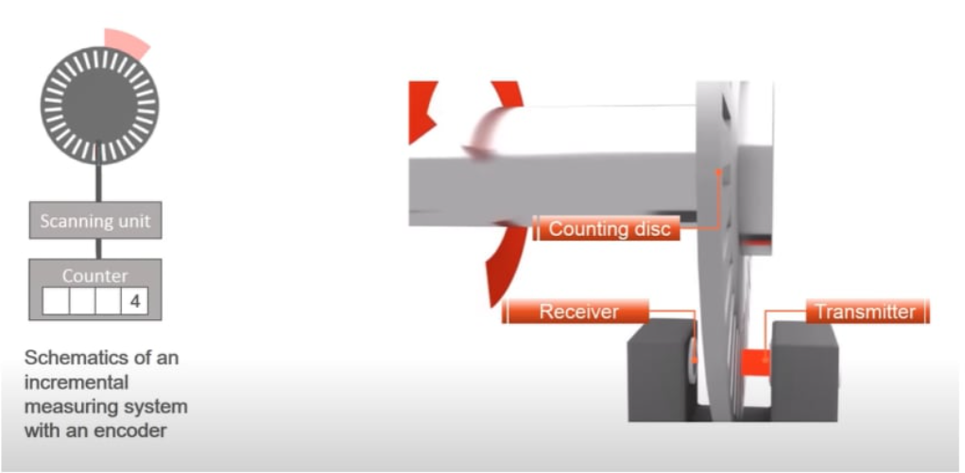
PHÁT HIỆN VẬT THỂ
Khi khe bị chắn → Tạo xung → Gửi ngắt đến ATmega128 để đánh dấu góc 0 độ để tham chiếu hoặc bước quét mới
Group: 02 – Phát hiện vật thể
Notes:
Tạo tín hiệu ngắt để đồng bộ hóa vị trí quét

Slide 8
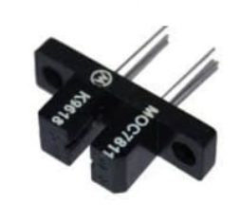
PHÁT HIỆN VẬT THỂ
MOC7811 Encoder Sensor
Group: 02 – Phát hiện vật thể
Notes:
Tạo tín hiệu ngắt để đồng bộ hóa vị trí quét

Slide 9
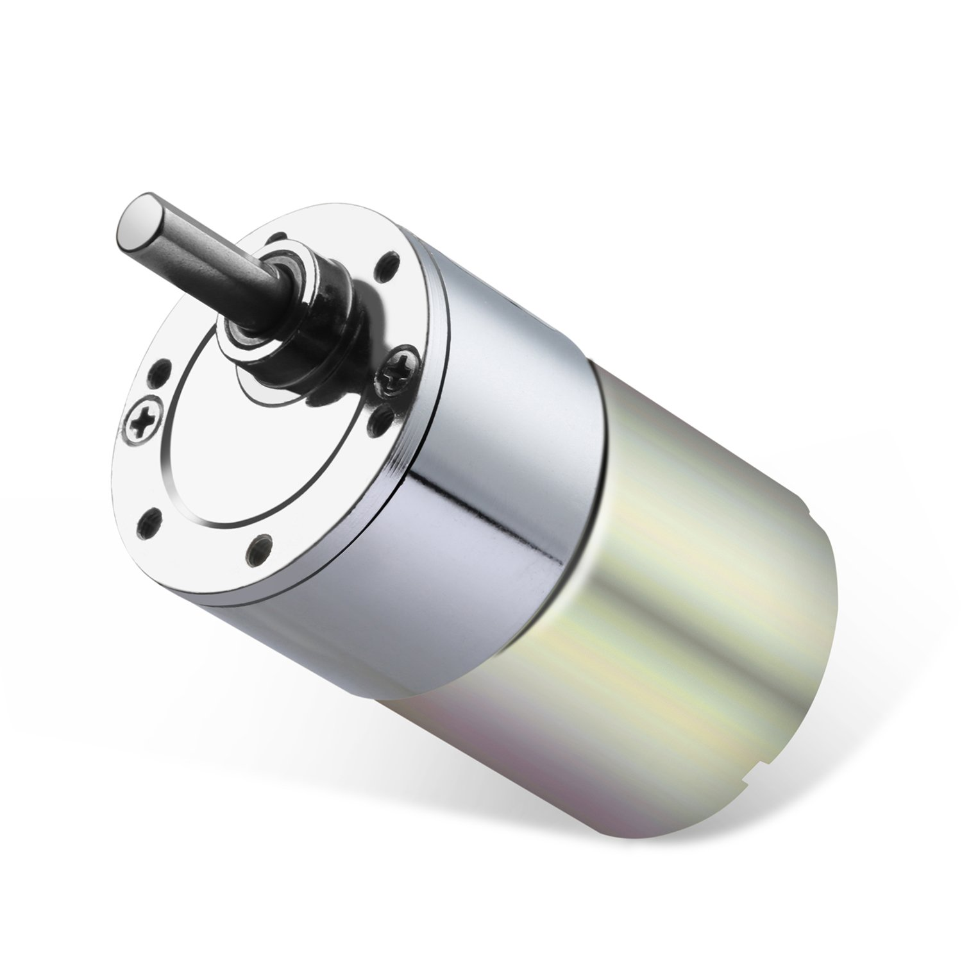
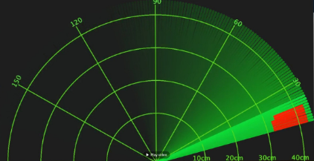
Velocity = 2 revolutions per minute
QUÉT KHÔNG GIAN
DC motor
30°/2.5s
Group: 02 – Quét không gian
Notes:
DC motor có tốc độ 2rpm nên sẽ quét 2 vòng trong 1 phút. Với mạch hiển thị chỉ bao gồm 12 góc, nghĩa là mỗi góc cách nhau 30 độ nên tốc độ quét 1 góc 30 độ là 2.5s.

Slide 10
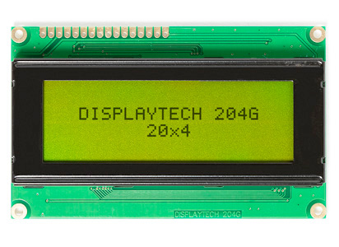
Distance
Object
ATmega128
Angle
Informations
ATmega128
LCD 20x4
HIỂN THỊ THÔNG TIN
LCD 20x4
Group: 02 – Hiển thị thông tin
Notes:
LCD 20x4 sẽ hiển thị các thông tin của object đã detected.

Slide 11
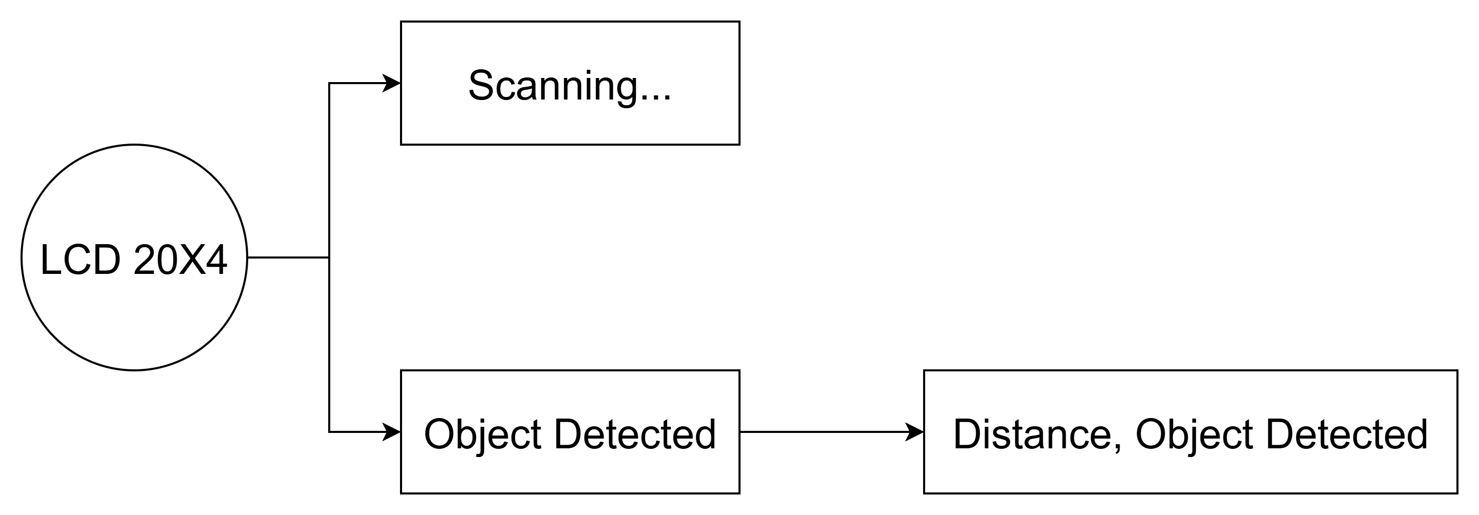
HIỂN THỊ THÔNG TIN
Các trường hợp hiển thị LCD
Group: 02 – Hiển thị thông tin
Notes:
LCD 20x4 sẽ hiển thị các thông tin của object đã detected.

Slide 12
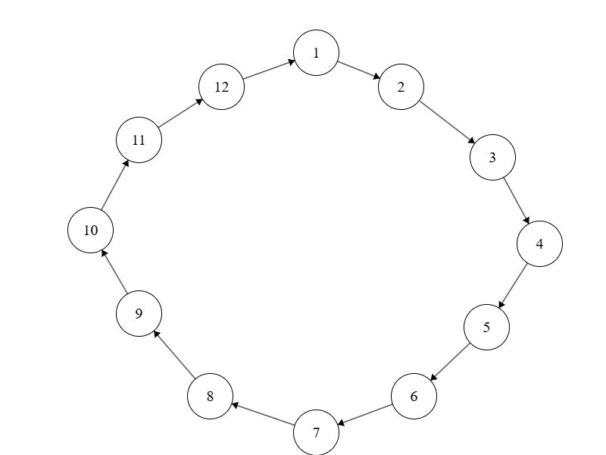
HIỂN THỊ TRỰC QUAN
Khối 12 LED hiển thị
Group: 02 – Hiển thị trực quan
Notes:
12 Led tương ứng 12 góc cho 360 độ quay, mỗi góc là 30 độ

Slide 13
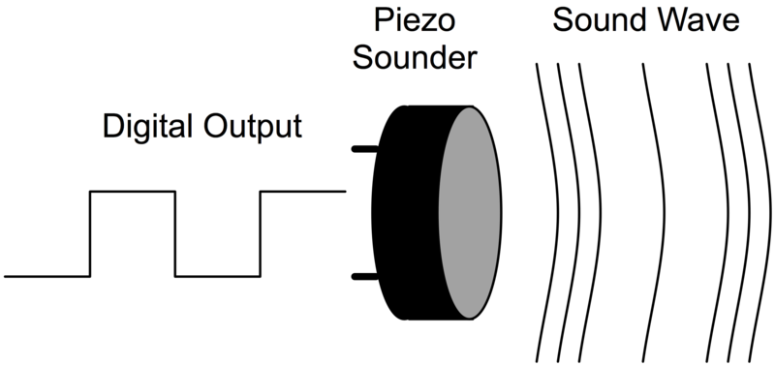
HIỂN THỊ TRỰC QUAN
Buzzer hoạt động khi phát hiện object
Group: 02 – Hiển thị trực quan
Notes:
12 Led tương ứng 12 góc cho 360 độ quay, mỗi góc là 30 độ

Slide 14
PERFORMANCE REQUIREMENTS
Group: 02 – Performance Requirement

Slide 15
Thời gian phản hồi đo khoảng cách khoảng 100ms.
Thời gian quét hoàn toàn 360 độ là 30 giây.
Thời gian cập nhật hiển thị trên LCD khoảng 200ms.
Phạm vi đo: 10-400cm.
PERFORMANCE REQUIREMENTS
Group: 02 – PERFORMANCE REQUIREMENTS
Notes:
12 Led tương ứng 12 góc cho 360 độ quay, mỗi góc là 30 độ

Slide 16
POWER REQUIREMENTS
Group: 02 – Power Requirements

Slide 17
Điện áp hoạt động: Hệ thống hoạt động ổn định với nguồn 5V DC ±5%
Điện áp động cơ: Động cơ DC sử dụng nguồn 12V DC riêng biệt
Tiêu thụ điện: Công suất tiêu thụ tổng không vượt quá 15W
Power Requirements
Group: 02 – Power Requirements
Notes:
12 Led tương ứng 12 góc cho 360 độ quay, mỗi góc là 30 độ

Slide 18
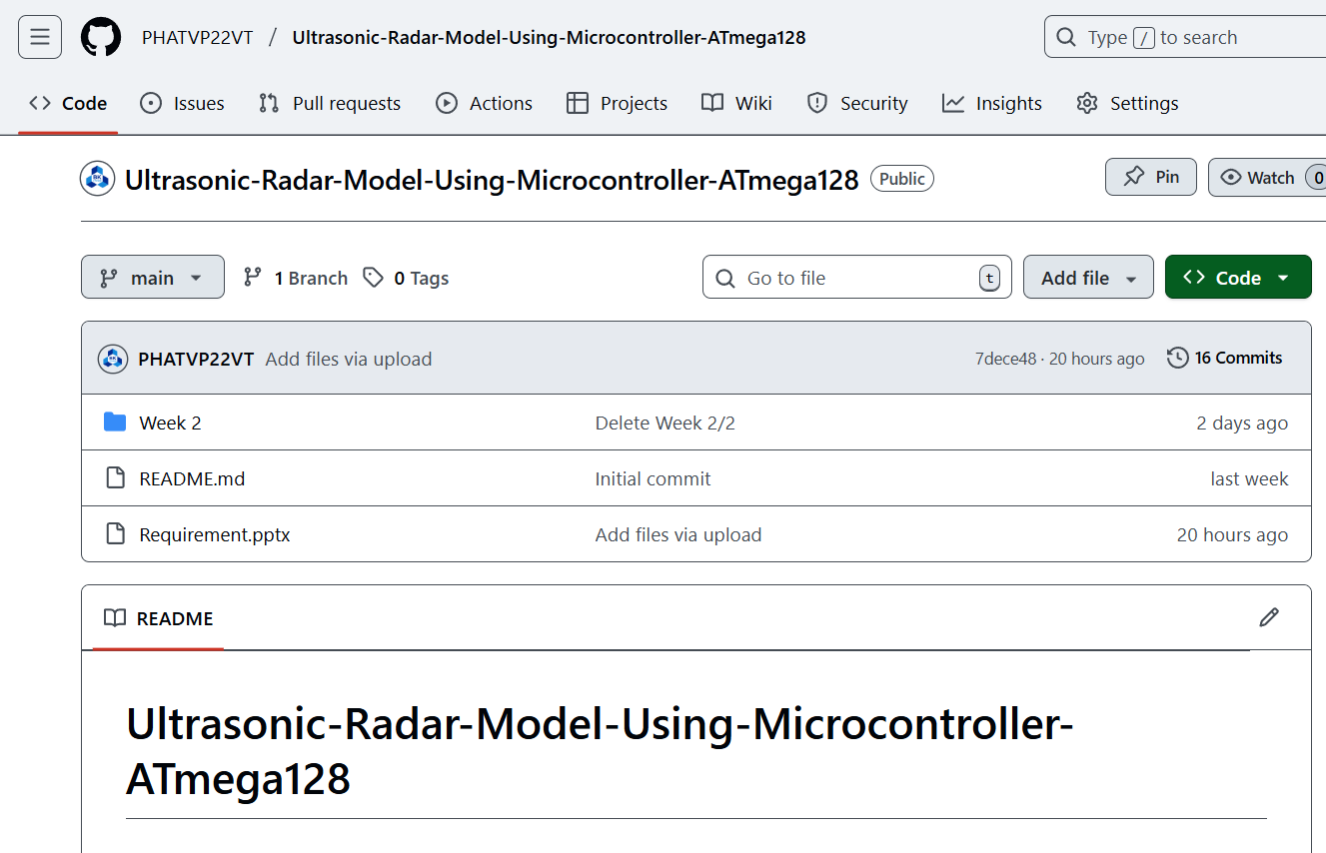
GITHUB REPO
https://github.com/PHATVP22VT/Ultrasonic-Radar-Model-Using-Microcontroller-ATmega128.git
Group: 02 – PERFORMANCE REQUIREMENTS
Notes:
12 Led tương ứng 12 góc cho 360 độ quay, mỗi góc là 30 độ

Slide 19
THANK YOU FOR LISTENING
Group: 02

